Slide 1

IA para detecção de inadimplência
Módulo: Regressão Logística

Slide 2
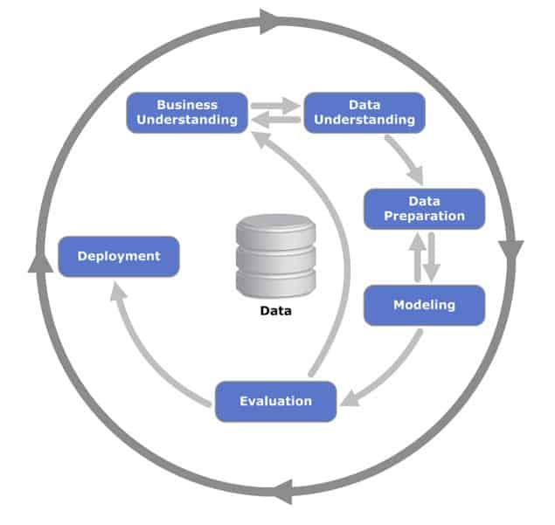
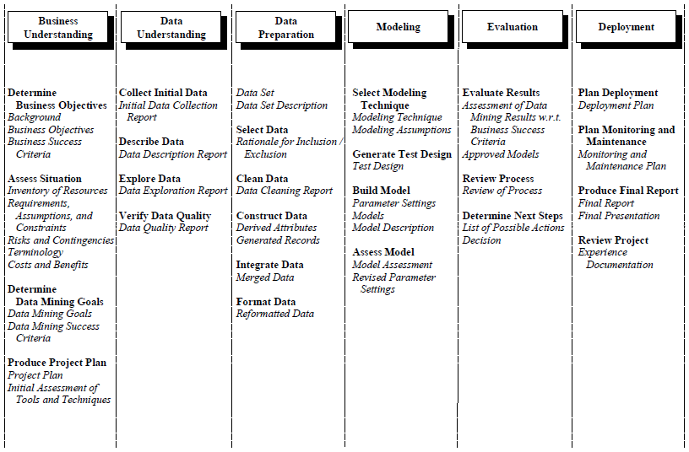
Metodologia
CRISP DM
(*) Cross Industry Standard Process for Data Mining

Slide 3



Seleção de Atributos
Variáveis são redundantes e/ou irrelevantes
Testar todas as combinações possíveis é muito caro computacionalmente
Muito usado o método da filtragem

Slide 4
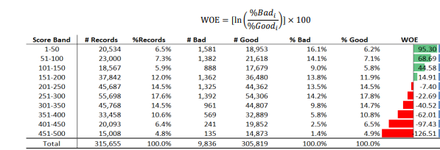


Métricas
Relevância: Information Value (IV)
Redundância: Correlação de Crammer (Crammer’s V)
Variance Inflation Factor (VIF)
Como o VIF é menor do que 10, não temos o problema de multicolinearidade

Slide 5
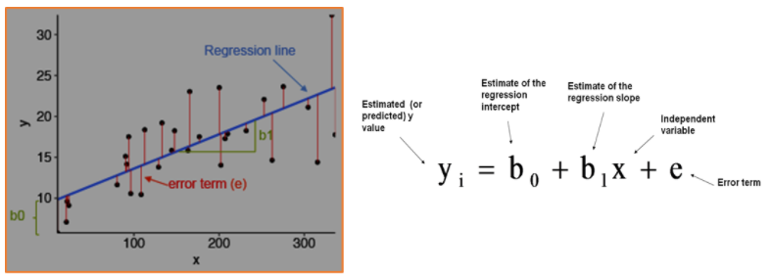
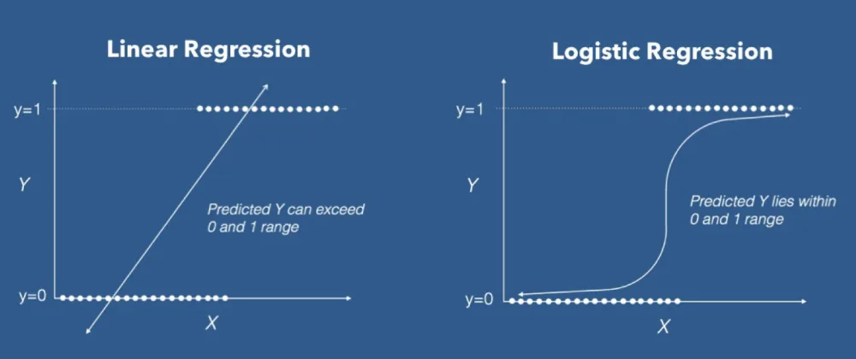

Modelagem
Regressão Linear

